Slide 1

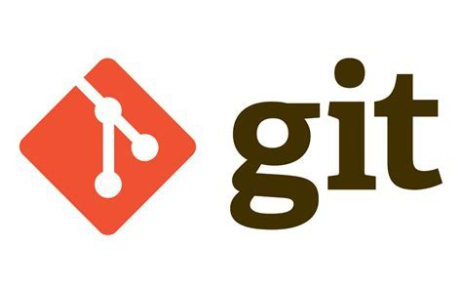

Git och Github
Örebro universitet
5 maj 2025
Mats Alm, EPPlus Software

Slide 2
Vem är jag?
Programmerat sedan tonåren
Tog examen i Systemvetenskap på SU 2000
Arbetat i 25 år med IT, först som utvecklare, senare som lösningsarkitekt, enterprisearkitekt, chefsarkitekt, utvecklingschef/CTO.
Har sedan 2020 drivit EPPlus Software med min bror, ett bolag som utvecklar och säljer licenser till EPPlus – ett .NET bibliotek för att arbeta med Excel/Office OpenXml workbooks.
Har arbetat med Git/Github i över 10 år.
Github user: swmal, LinkedIn: https://www.linkedin.com/in/matsalm/

Slide 3
Version control/versionshantering
Används främst inom mjukvaruutveckling för att spåra ändringar/versioner av i första hand källkodsfiler.
Möjliggör att flera personer kan arbeta samtidigt med samma kodbas.
Det finns både distributerade och centraliserade versionshanterings-system.
En distribuerad versionshanterare lagrar sin data lokalt på din dator, men kan replikera till andra datorer och en fjärrserver. Exempel: Git, Mercurial
En centraliserad versionshanterare lagrar sin data på en server, som du måste vara uppkopplad mot. Exempel: Subversion, CVS, Microsoft TFS

Slide 5
Git
Byggt för utveckling av Linux-kärnan. Programmet konstruerades ursprungligen av Linus Thorvalds år 2005.
Git är en distribuerad versionshanterare, vilket innebär att varje användare har en komplett kopia av hela projektets historik på sin egen dator. Detta gör det möjligt att arbeta offline och ger säkerhet mot dataförlust.
Git gör det enkelt att samarbeta med andra utvecklare. Du kan skapa olika grenar (branches) för att arbeta på nya funktioner eller fixa buggar, och sedan slå samman dessa branches när arbetet är klart.
Om något går fel, kan du enkelt återgå till en tidigare version av ditt projekt. Detta gör Git till ett kraftfullt verktyg för att experimentera och utveckla utan att riskera att förlora arbete.

Slide 6
Varför ska jag lära mig Git?
Samarbete: Det kommer att underlätta samarbetet med andra studenter under din utbildning.
Efterfrågad kompetens: Git är en standard inom mjukvaruutveckling och många arbetsgivare förväntar sig att kandidater har erfarenhet av versionskontrollsystem.
Projektportfölj: Genom att använda Git/Github kan du enkelt visa upp dina projekt och kodhistorik för potentiella arbetsgivare, vilket kan stärka din ansökan.
Att lära sig Git är alltså en investering både för studierna och för framtida karriärmöjligheter!

Slide 7
Hur kommer jag igång med Git?
Du kan installera Git på din dator via instruktionerna på denna sida: https://git-scm.com/book/en/v2/Getting-Started-Installing-Git
Git kan köras via olika grafiska gränssnitt: TortoiseGit, Github Desktop, GitKraken, Sourcetree, integrationer i utvecklingsmiljöer som Visual Studio, Eclipse, etc.
Min rekommendation: Lär dig Git genom att använda Command Line (eller Git Bash), d v s textbaserade kommandon som git init, git clone, git pull, git push. Jag kommer att använda dessa kommandon i fortsättningen i den här presentationen.

Slide 8
Git – liten ordlista
Repository – en katalog med filer och underkataloger. Ett git repository är skapat utifrån en viss katalog på en dator.
.gitignore – en fil som ligger i roten av ett repository. Denna fil talar om vilka typer av filer Git ska ignorera. Det finns en mängd olika färdiga .gitignore filer att välja mellan när man skapar ett repository på GitHub.
Origin: I Git är "origin" det standardnamn som ges till den fjärrserver där ditt repository först klonades från. Det är vanligtvis den huvudsakliga fjärrservern som du kommer att synkronisera dina ändringar med. Du kan ha flera fjärrservrar, men "origin" är den som Git automatiskt refererar till om inget annat anges.
Clone – ”klona” ett repository från en fjärrserver till din lokala dator. Docs: https://git-scm.com/docs/git-clone
Branch – En branch i Git är en separat version av ett repository där du kan utveckla och testa nya funktioner. Detta kommando listar alla brancher i repository:t. Docs: https://git-scm.com/docs/git-branch
Checkout – Skapa en branch eller växla mellan branches. Docs: https://git-scm.com/docs/git-checkout
Status – Visar nuvarande status i ett repository. Docs: https://git-scm.com/docs/git-status
Add – ett kommando som används för att lägga till ändringar i arbetskatalogen till staging-området. Detta förbereder filerna för nästa commit, vilket innebär att de kommer att inkluderas i versionshistoriken nästa gång du kör git commit. Docs: https://git-scm.com/docs/git-add
Commit - en sparad version av dina ändringar i ett repository. Varje commit har ett unikt ID och en beskrivning som hjälper dig att förstå vad som ändrades. Docs: https://git-scm.com/docs/git-commit

Slide 9
Git – liten ordlista, forts.
Merge - processen att kombinera ändringar från olika branches till en gemensam branch. Detta används ofta för att integrera nya funktioner eller bugfixar i huvudkoden Docs: https://git-scm.com/docs/git-merge
Mergetool - ett verktyg som hjälper till att lösa konflikter som uppstår vid sammanslagning av ändringar från olika branches. Det gör det enklare att visuellt jämföra och redigera konfliktfyllda filer. Docs: https://git-scm.com/docs/git-mergetool
Fetch - Hämta de senaste ändringarna från en fjärrserver till din lokala kopia av repositoryt, utan att integrera dem i din branch. Docs: https://git-scm.com/docs/git-fetch
Pull - Hämta och integrera de senaste ändringarna från en fjärrserver till din lokala kopia av repositoryt. Det är en kombination av fetch och merge. Docs: https://git-scm.com/docs/git-pull
Push - Skicka dina lokala ändringar till en fjärrserver för att uppdatera repositoryt där. Docs: https://git-scm.com/docs/git-push
Stash - Temporärt spara undan ändringar som du inte är redo att commit:a. Detta gör att du kan återgå till en ren arbetskopia och senare återställa de sparade ändringarna. Docs: https://git-scm.com/docs/git-stash
Log – Visa commit-historiken i ett repository Docs: https://git-scm.com/docs/git-log

Slide 10
Ställ in mergetool
När man arbetar med Git tillsammans med andra kommer man förr eller senare att få en merge-konflikt.
Mergekonflikter uppstår när Git inte kan merga två brancher med kommandot git merge.
För att lösa merge-konflikter använder man kommandot git mergetool. Detta kommando öppnar då ett program där du kan lösa merge-konflikten. Du väljer själv vilket mergetool program du vill använda.
Vanliga mergetools är kdiff3, Visual Studio Code, TortoiseMerge. Alla dessa är gratis att ladda ner och använda.
Man konfigurerar mergetool med kommandot git config. Fråga din favorit-AI hur man gör.

Slide 11
”Fjärrserver”, Centralt git, etc.
Ger ett team som arbetar tillsammans ett gemensamt repository.
Det är till detta centrala repository som teamet pushar upp sina brancher och mergar in i huvudbranchen.
Vi kommer i dessa exempel att använda GitHub. Det finns dock många andra plattformar som kan användas, t ex Azure Devops, GitLab, BitBucket och SourceForge.

Slide 12
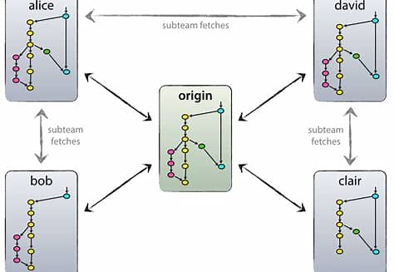
Origin/Git remote
Varje utvecklare gör pull och push till origin. Men förutom de centraliserade push-pull-relationerna kan varje utvecklare också hämta ändringar från andra kollegor för att bilda subteam.
Tekniskt sett betyder detta inget annat än att Alice har definierat en Git-remote, namngiven bob, som pekar på Bobs repository, och vice versa.

Slide 14
GitHub https://github.com
GitHub är en webbaserad plattform för versionskontroll och samarbete med Git.
Grundat av Tom Preston-Werner, Chris Wanstrath, PJ Hyett och Scott Chacon i april 2008
Över 100 miljoner användare och 420 miljoner repositories (2023)
Microsoft köpte GitHub för 7,5 miljarder USD i juni 2018

Slide 15
GitHub – liten ordlista
Repository – representerar ett Git repository, men innehåller även en Issuetracker, en wiki för dokumentation av projektet, m.m. Man kan bjuda in andra GitHub-användare för att samarbeta i repositoryt.
Pull Request – en begäran från en användare att få merga in en branch i en annan branch (vanligen huvudbranchen). Det är alltid en annan team-medlem som granskar, godkänner och mergar in. Den granskande teammedlemmen kan be om förtydliganden, komma med tips/förslag till ändringar och lägga kommentarer i koden.

Slide 16
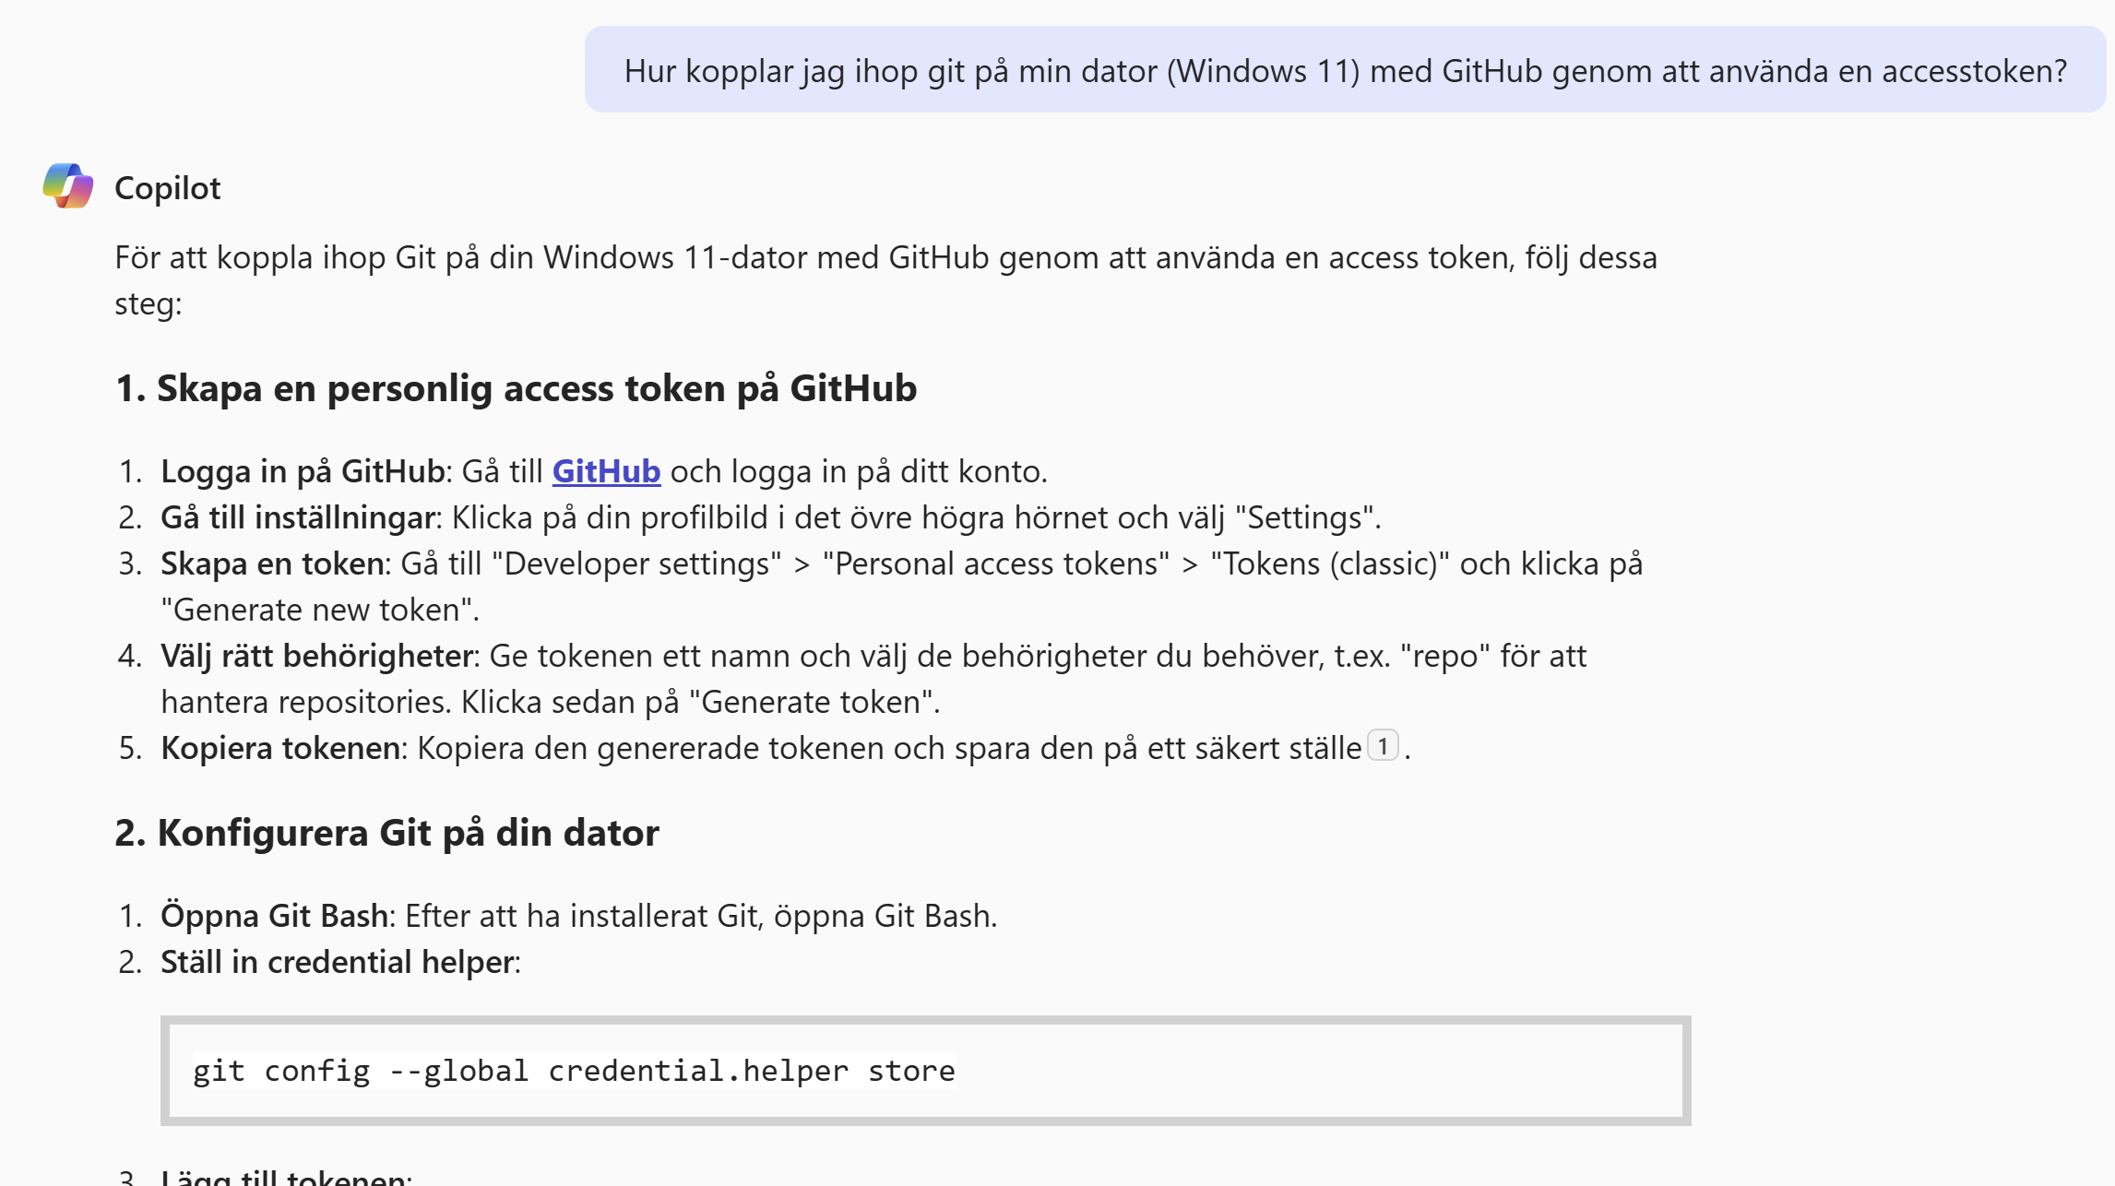
Koppla ihop Git och GitHub Be närmsta AI om hjälp…

Slide 17
Hur man arbetar med brancher
Crashcourse i GitFlow

Slide 18
Vad ska man inte göra?
Alla i teamet gör push och pull direkt till main-branchen. Kommer att leda till upprepade merge-konflikter och brukar till slut resultera i att teamet utser en person som sköter git och github – de övriga mailar in sina bidrag. Det brukar också leda till att teamet samfällt beslutar att Git är ”skitjobbigt”, ”dåligt”, etc.
Teammedlemmarna har varsin branch som de använder hela tiden. Dessa brancher heter ofta som teammedlemmens namn och mergas regelbundet in i main. Detta är bättre än ovanstående, då det åtminstone går att jobba så. Men här är några skäl att inte göra det: - Varje branch blir en ”black box” för de övriga. - Svårt att ”byta” features eller hjälpa varandra under pågående utveckling. - Passar inte bra ihop med GitHubs Pull Requests, där varje branch istället bör antingen vara en bug-fix, eller en s.k. feature branch. - Ingen jobbar så ute i arbetslivet…
Merga direkt från sin egen branch till main. Merga alltid main till din egen branch först. Lös sedan eventuella merge-konflikter i din branch innan du mergar tillbaka eller – ännu hellre – gör en Pull Request.

Slide 19
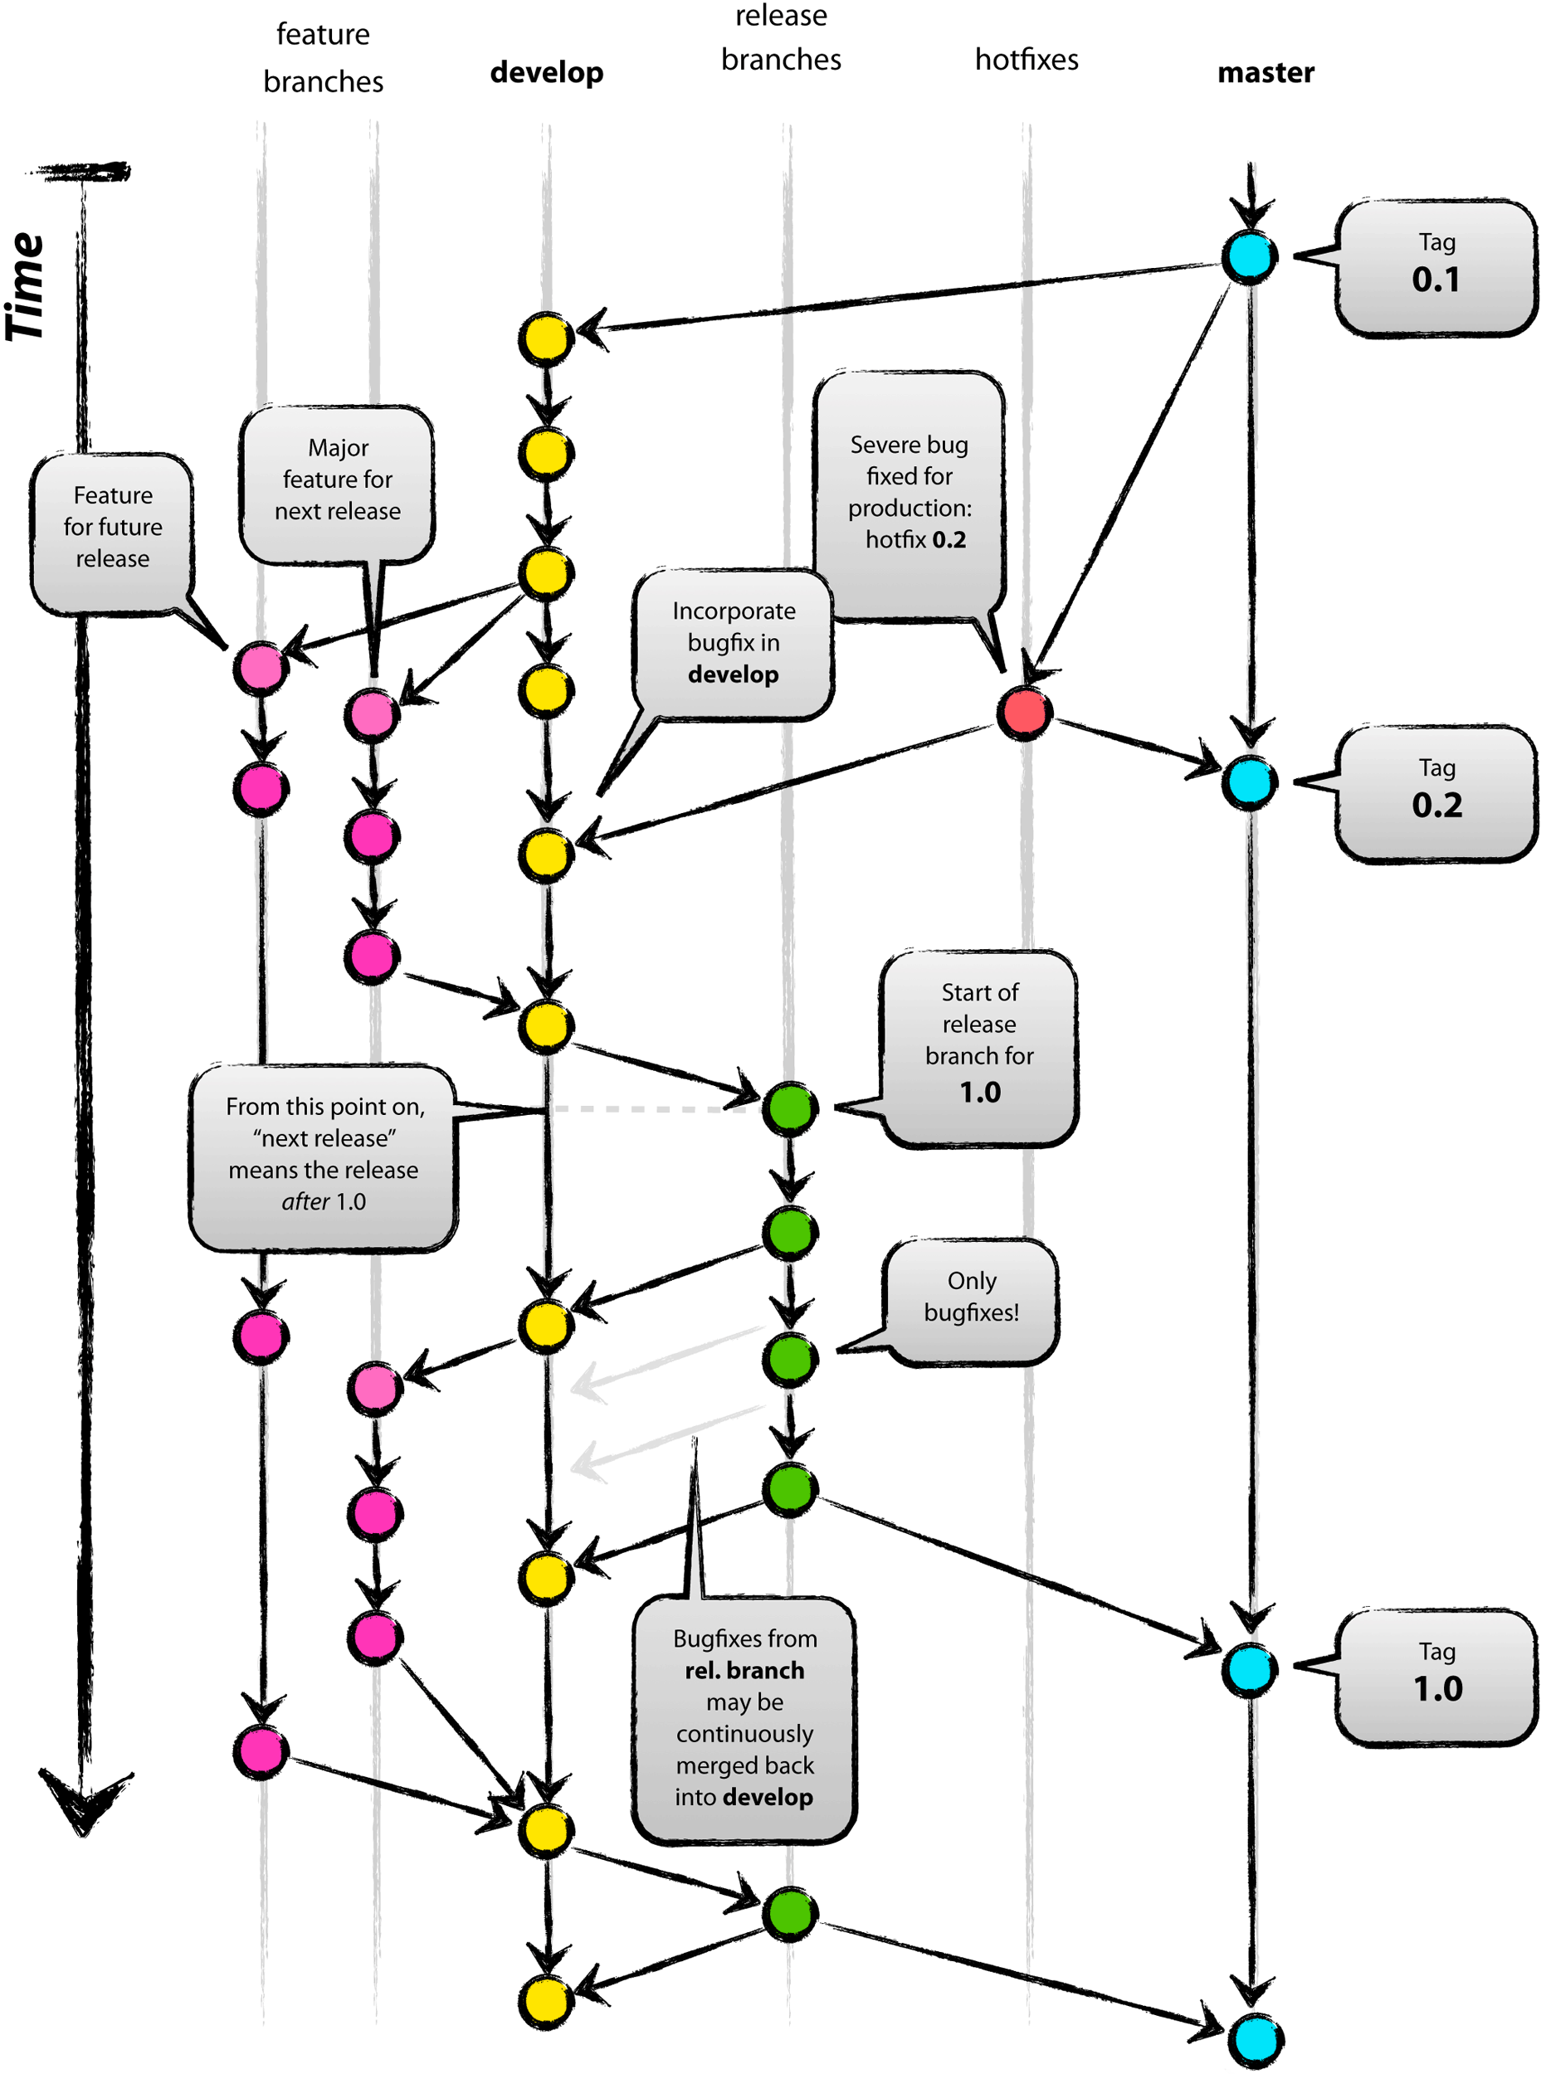
Hur gör man då?
Gitflow är en robust arbetsflödesmodell för Git som hjälper utvecklingsteam att hantera kodbaser effektivt och strukturerat
Gitflow bygger på feature-brancher där all utveckling sker. Dessa mergas sedan in i huvudbranchen.
Gitflow är dock lite “overkill” för universitetsuppgifter – vi ska titta på en förenklad branchingmodell!
Se https://nvie.com/posts/a-successful-git-branching-model/ för mer info.

Slide 20
Förenklat GitFlow
Feature branches
main
Time

Slide 21
Med Git-kommandon
> git checkout main
> git pull
> git checkout –b min-branch
min-branch
main
Skriv lite kod…
> git add .
> git commit –m ”Skrev kod”
Time
Skriv lite mer kod…
> git add .
> git commit –m ”Skrev mer kod”
Hämta senaste main…
> git checkout main
> git pull
Merga in main i min-branch
> git checkout min-branch
> git merge main
Merga in min-branch i main
> git checkout main
> git merge min-branch
> git push -–set-upstream origin min-branch

Slide 22
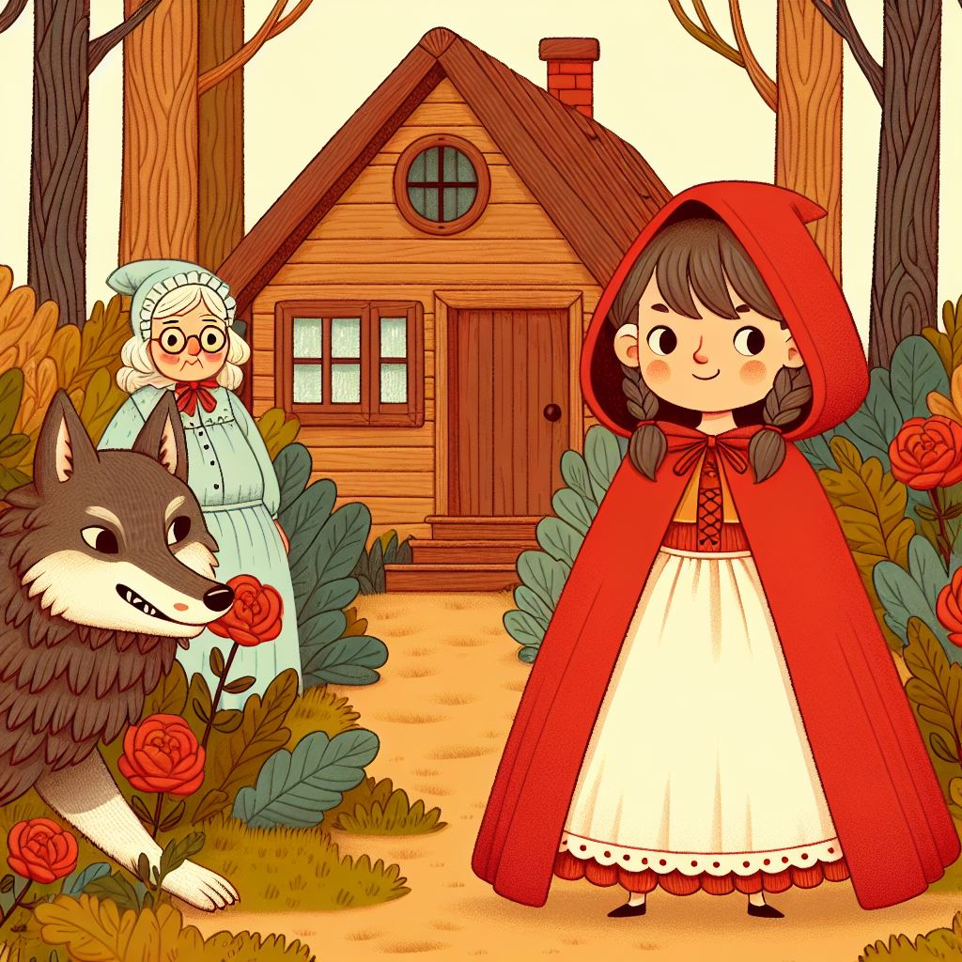
Rödluvan - Github edition

Slide 23
Uppgift: Skriv sagan om Rödluvan
Ett team – Kalle, Lisa och Pelle – ska skriva sagan om Rödluvan med hjälp av Git/GitHub.
De bestämmer sig för att skriva texten i Markdown format (*.md). Detta format används mycket på GitHub, både i Readme-filer och i wikis för dokumentation.
Kalle skapar ett repository på sitt GitHub-konto och bjuder in Lisa och Pelle till det.
De bestämmer sig för att skriva sagan med 6 kapitel och skriva två kapitel var.

Slide 24
Arbetsfördelning
Kapitel 1 | Ansvarig
Kapitel 1: Rödluvan och hennes uppdrag | Kalle
Kapitel 2: Mötet med vargen | Kalle
Kapitel 3: Vargens listiga plan | Lisa
Kapitel 4: Vargen i mormors stuga | Lisa
Kapitel 5: Rödluvan anländer | Pelle
Kapitel 6: Räddningen | Pelle

Slide 25
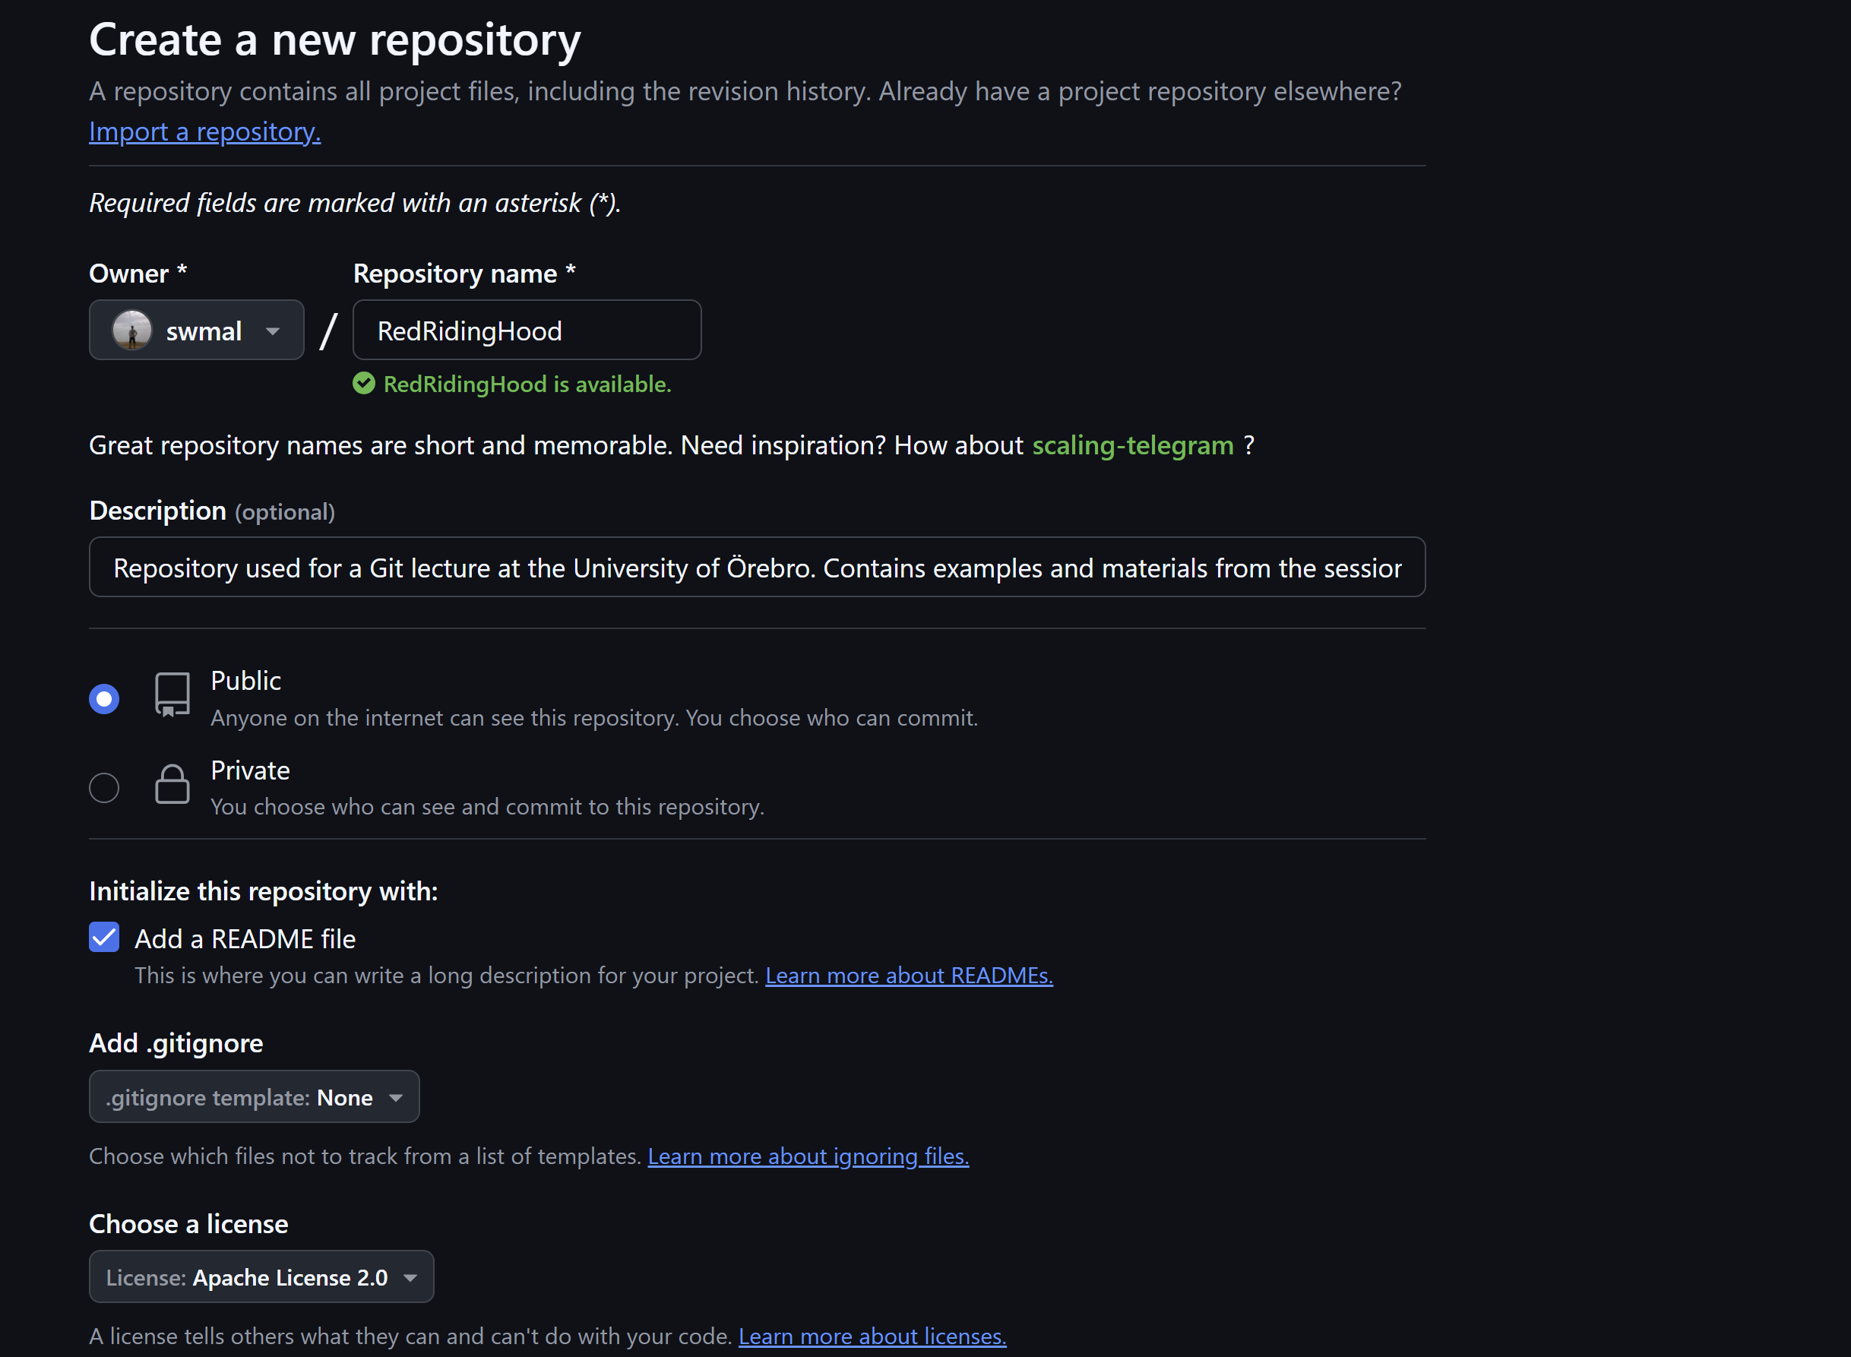
Steg 1. Skapa github repository
Vi gör repositoryt publikt
En readme fil är alltid bra – den visas dessutom när man går in på GitHub.
Här väljer man .gitignore fil. Till detta projekt behöver vi ingen, men det finns färdiga att välja på t ex för Visual Studio/.NET.
Här kan man välja licens. Det finns många att välja på, välj gärna en öppen, tillåtande licens som MIT eller Apache 2.0 om ni vill att andra ska kunna använda/bidra till ert arbete.

Slide 26
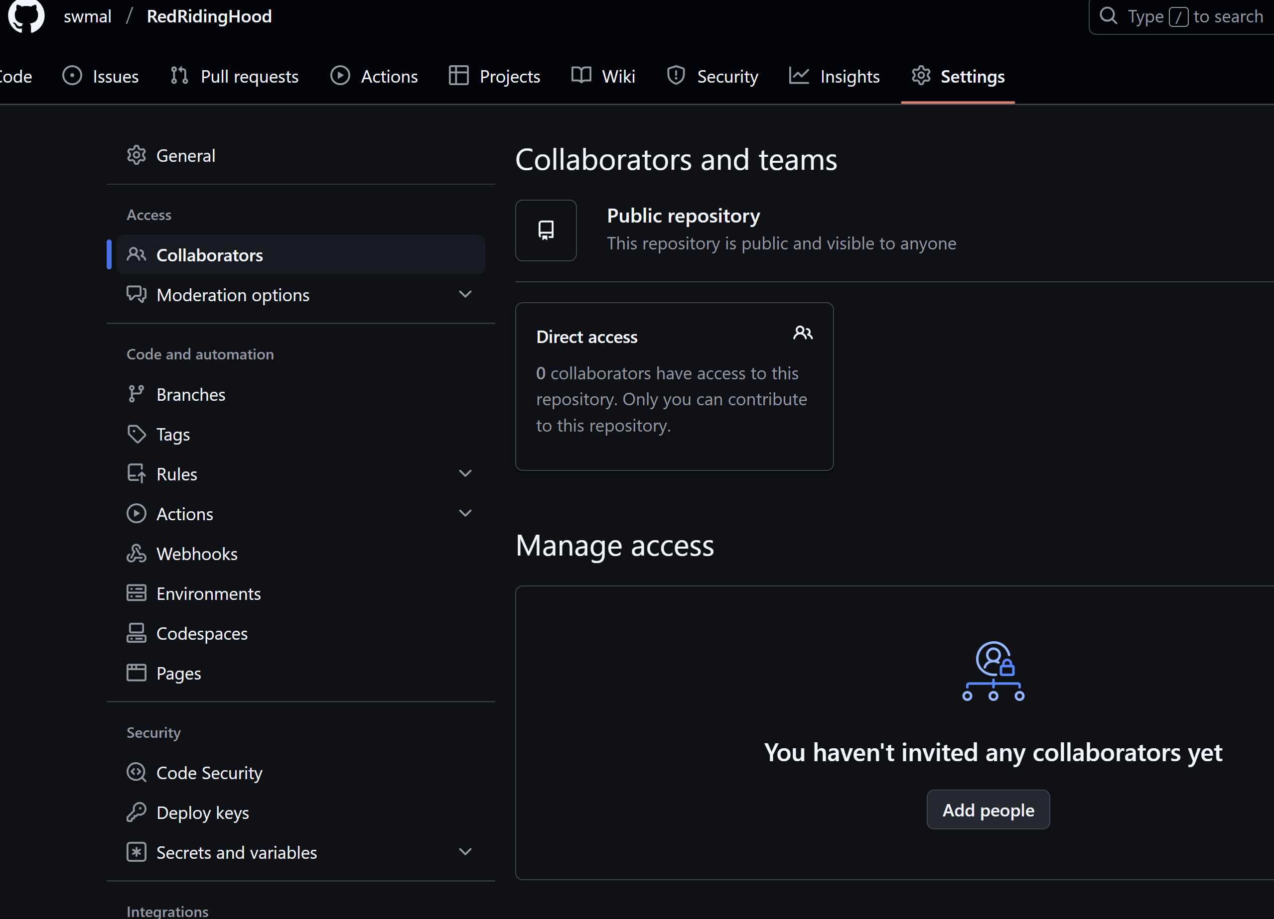
Steg 2. Gå in på Settings och bjud in andra användare

Slide 27
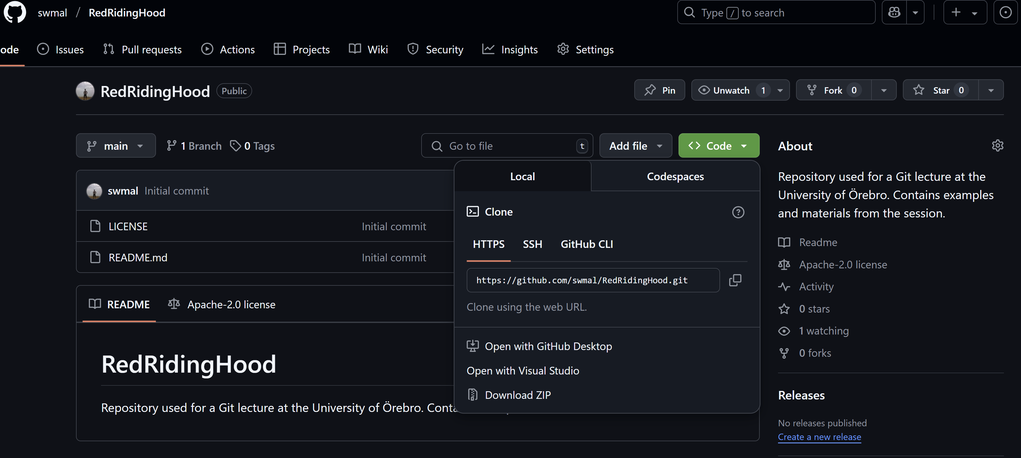
Steg 3. Klona repot till din dator

Slide 28
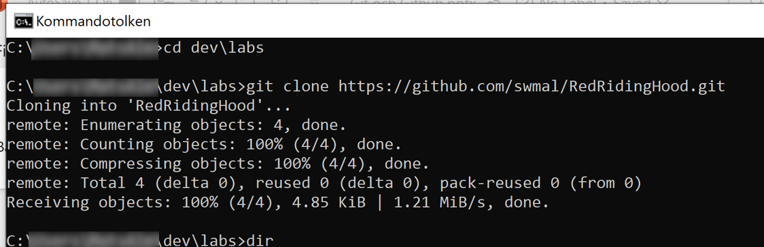
Steg 3. Klona repot till din dator

Slide 29
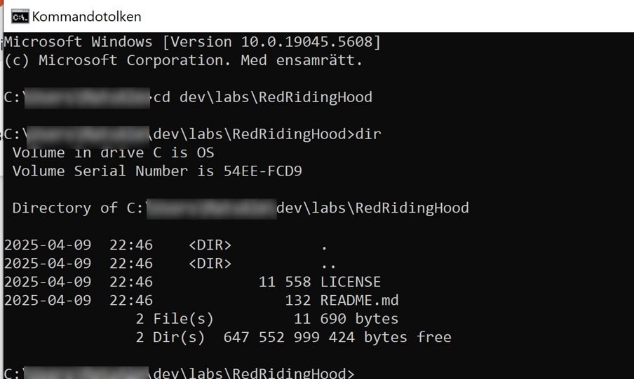
4. Nu finns repositoryt på vår lokala dator

Slide 30
”Initial version” och Pull Requests
Första version så teamet kan börja jobba var för sig

Slide 31
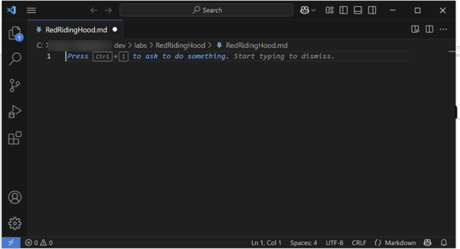
Skapa en första version i egen branch
Skapa en ny branch som heter ”tom-md-fil” >git checkout –b tom-md-fil
Skapa filen RedRidingHood.md i repository-katalogen med hjälp av Visual Studio Code.
Lägg till den nya filen (punkten betyder ”inkludera alla ändringar): >git add .
Commit:a den nya filen >git commit –m ”Tom md-fil för boken”
Tips! Mellan varje git-kommando kan du köra git status
för att se vad som har hänt i repositoryt.

Slide 32
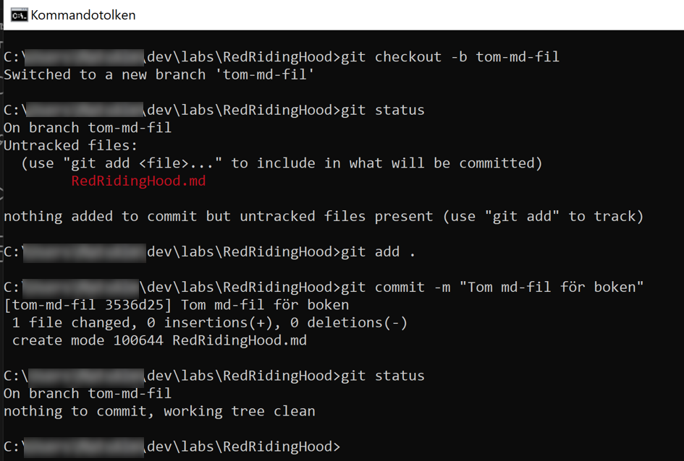

Slide 33
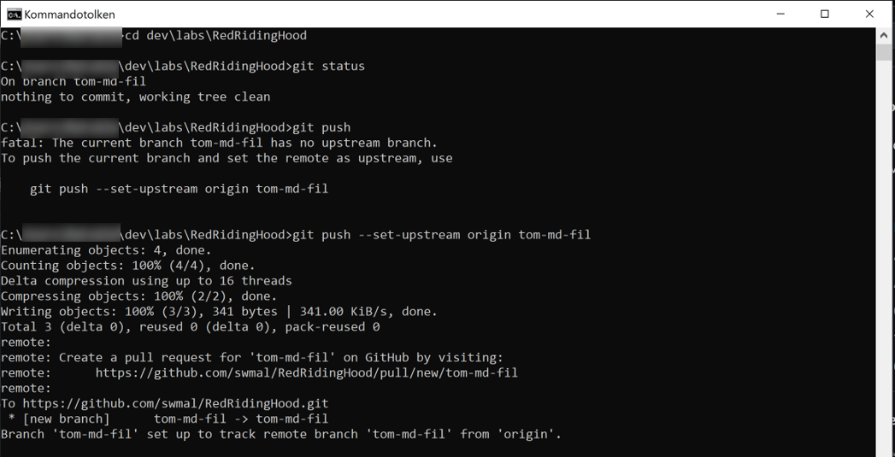

Slide 34
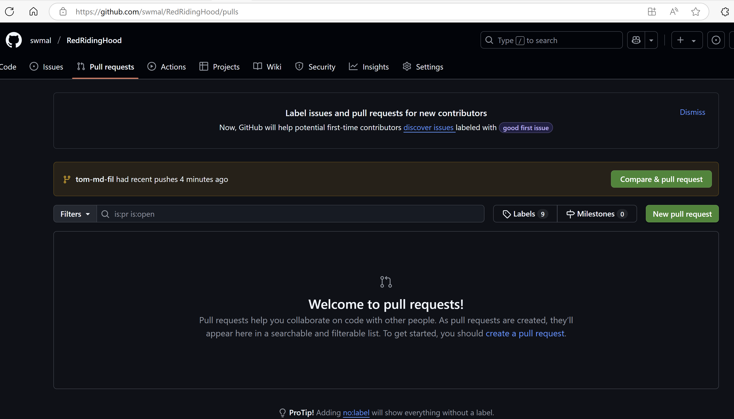
Gå till ”Pull requests” på Github

Slide 35
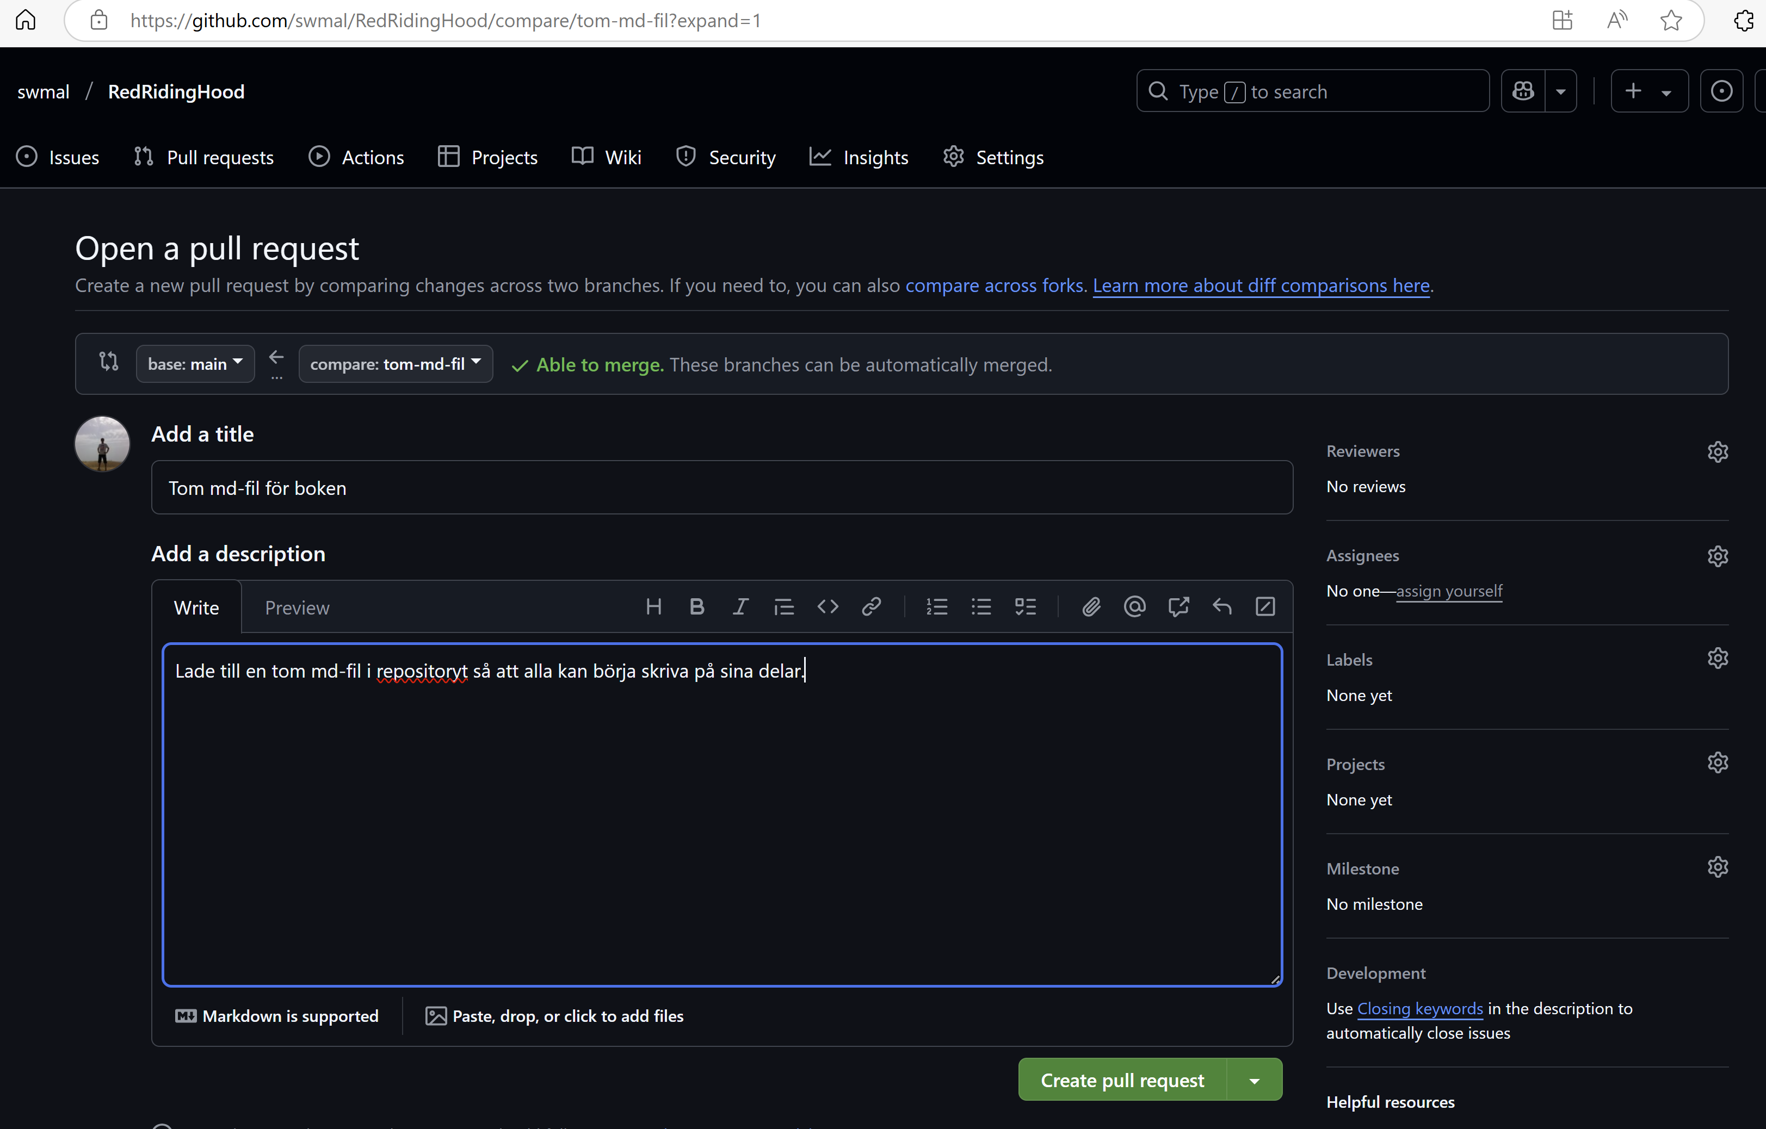
Skapa en pull request
Sätt vilken branch din PR ska mergas in i. Vanligen main.
2. Ge din PR ett namn. Default är beskrivningen i din senaste commit.
Sätt vem som är ansvarig för denna PR (vanligen ”assign yourself”).
Skriv en detaljerad beskrivning av din PR. Markdown kan användas.

Slide 36
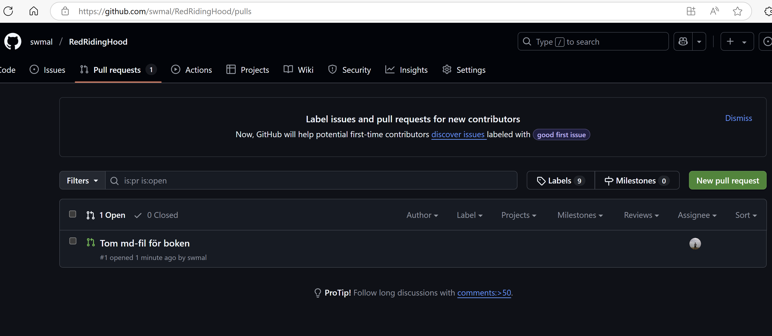
Vår PR ligger nu under ”Pull Requests”

Slide 37
Vem granskar/godkänner en PR?
Alla i teamet granskar och godkänner varandras Pull Requests.
Det är alltså inte en enskild person som ska godkänna alla PR:s. Enda regeln är att en PR inte godkänns av samma person som skapat den.
Att jobba med Pull Requests ökar kvaliteten på koden samt gör att teamet får bättre insikt i varandras kod. Det är ett bra sätt att ge/få feedback.

Slide 38
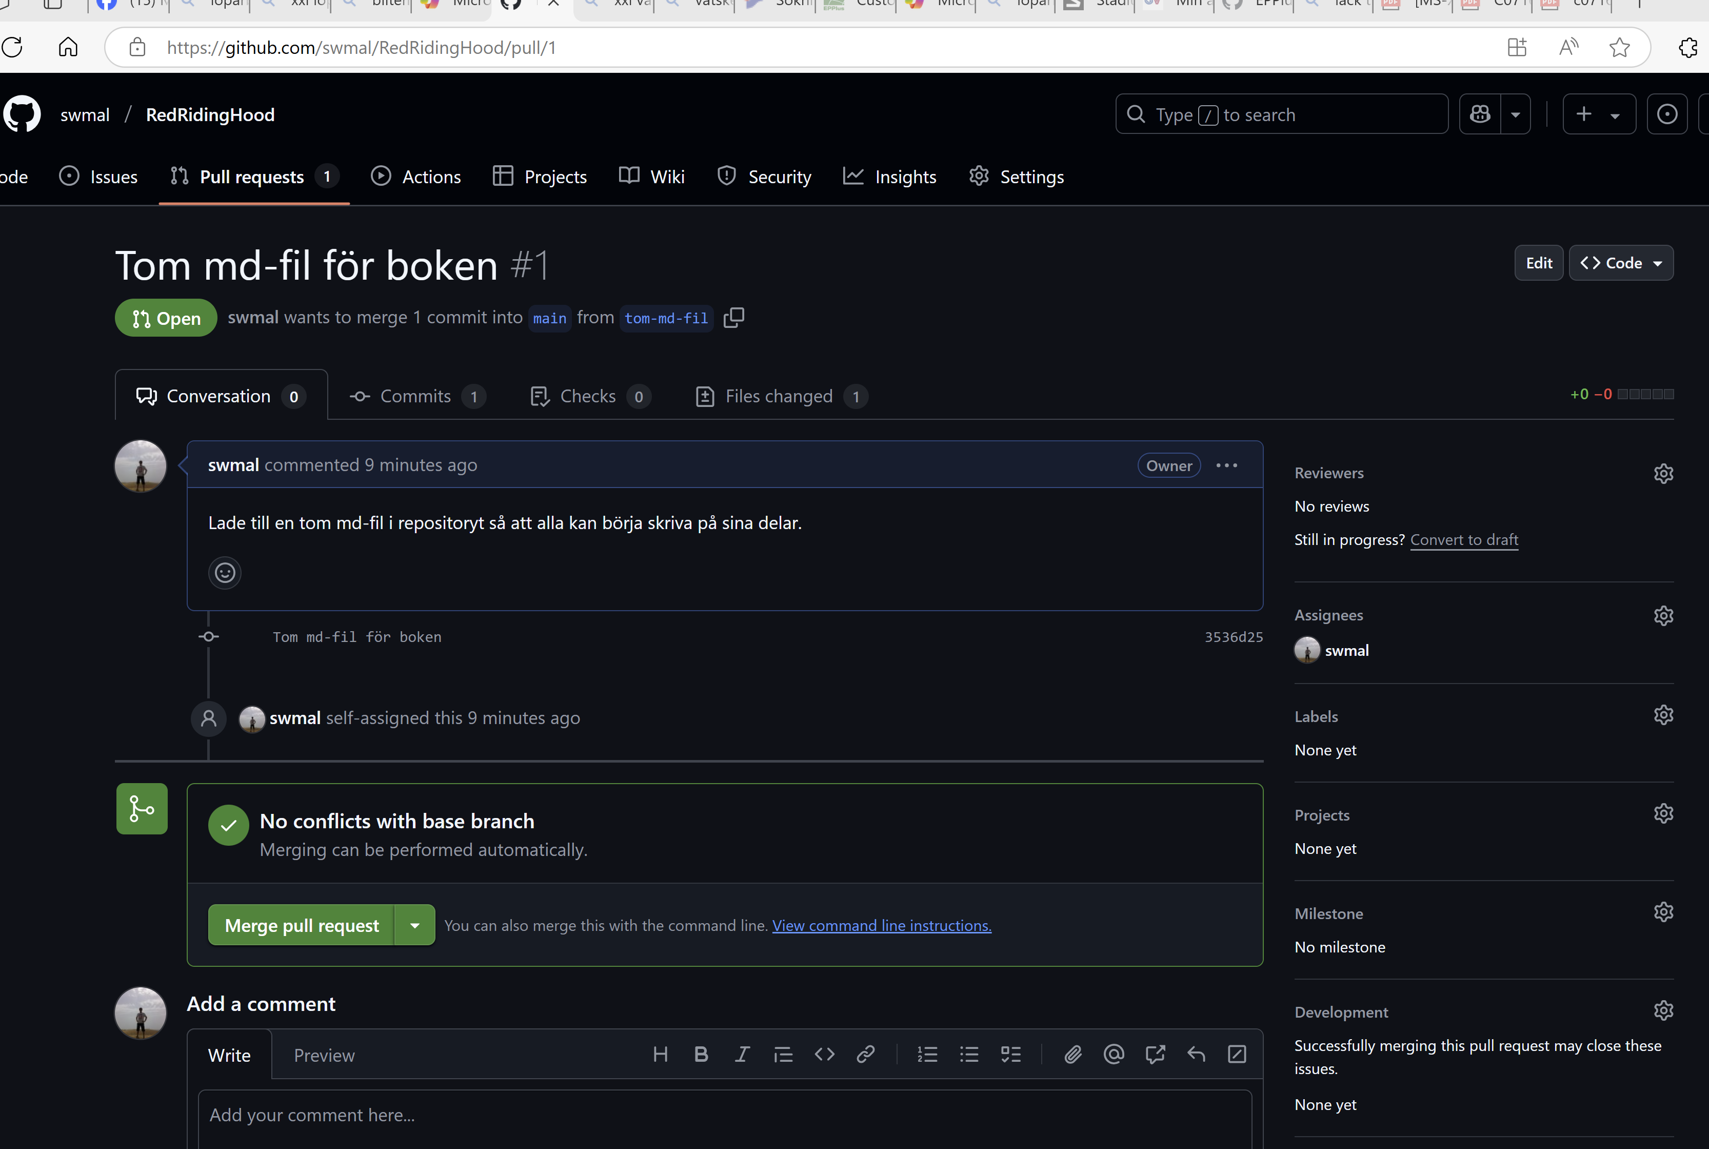
Öppna och merga in PR i main
Den som granskar och godkänner en PR tittar vanligen på ”Files changed” först. Man kan skriva kommentarer i koden om något ser fel eller oklart ut.
För att godkänna/merga in i main, klicka på ”Merge pull request”

Slide 39
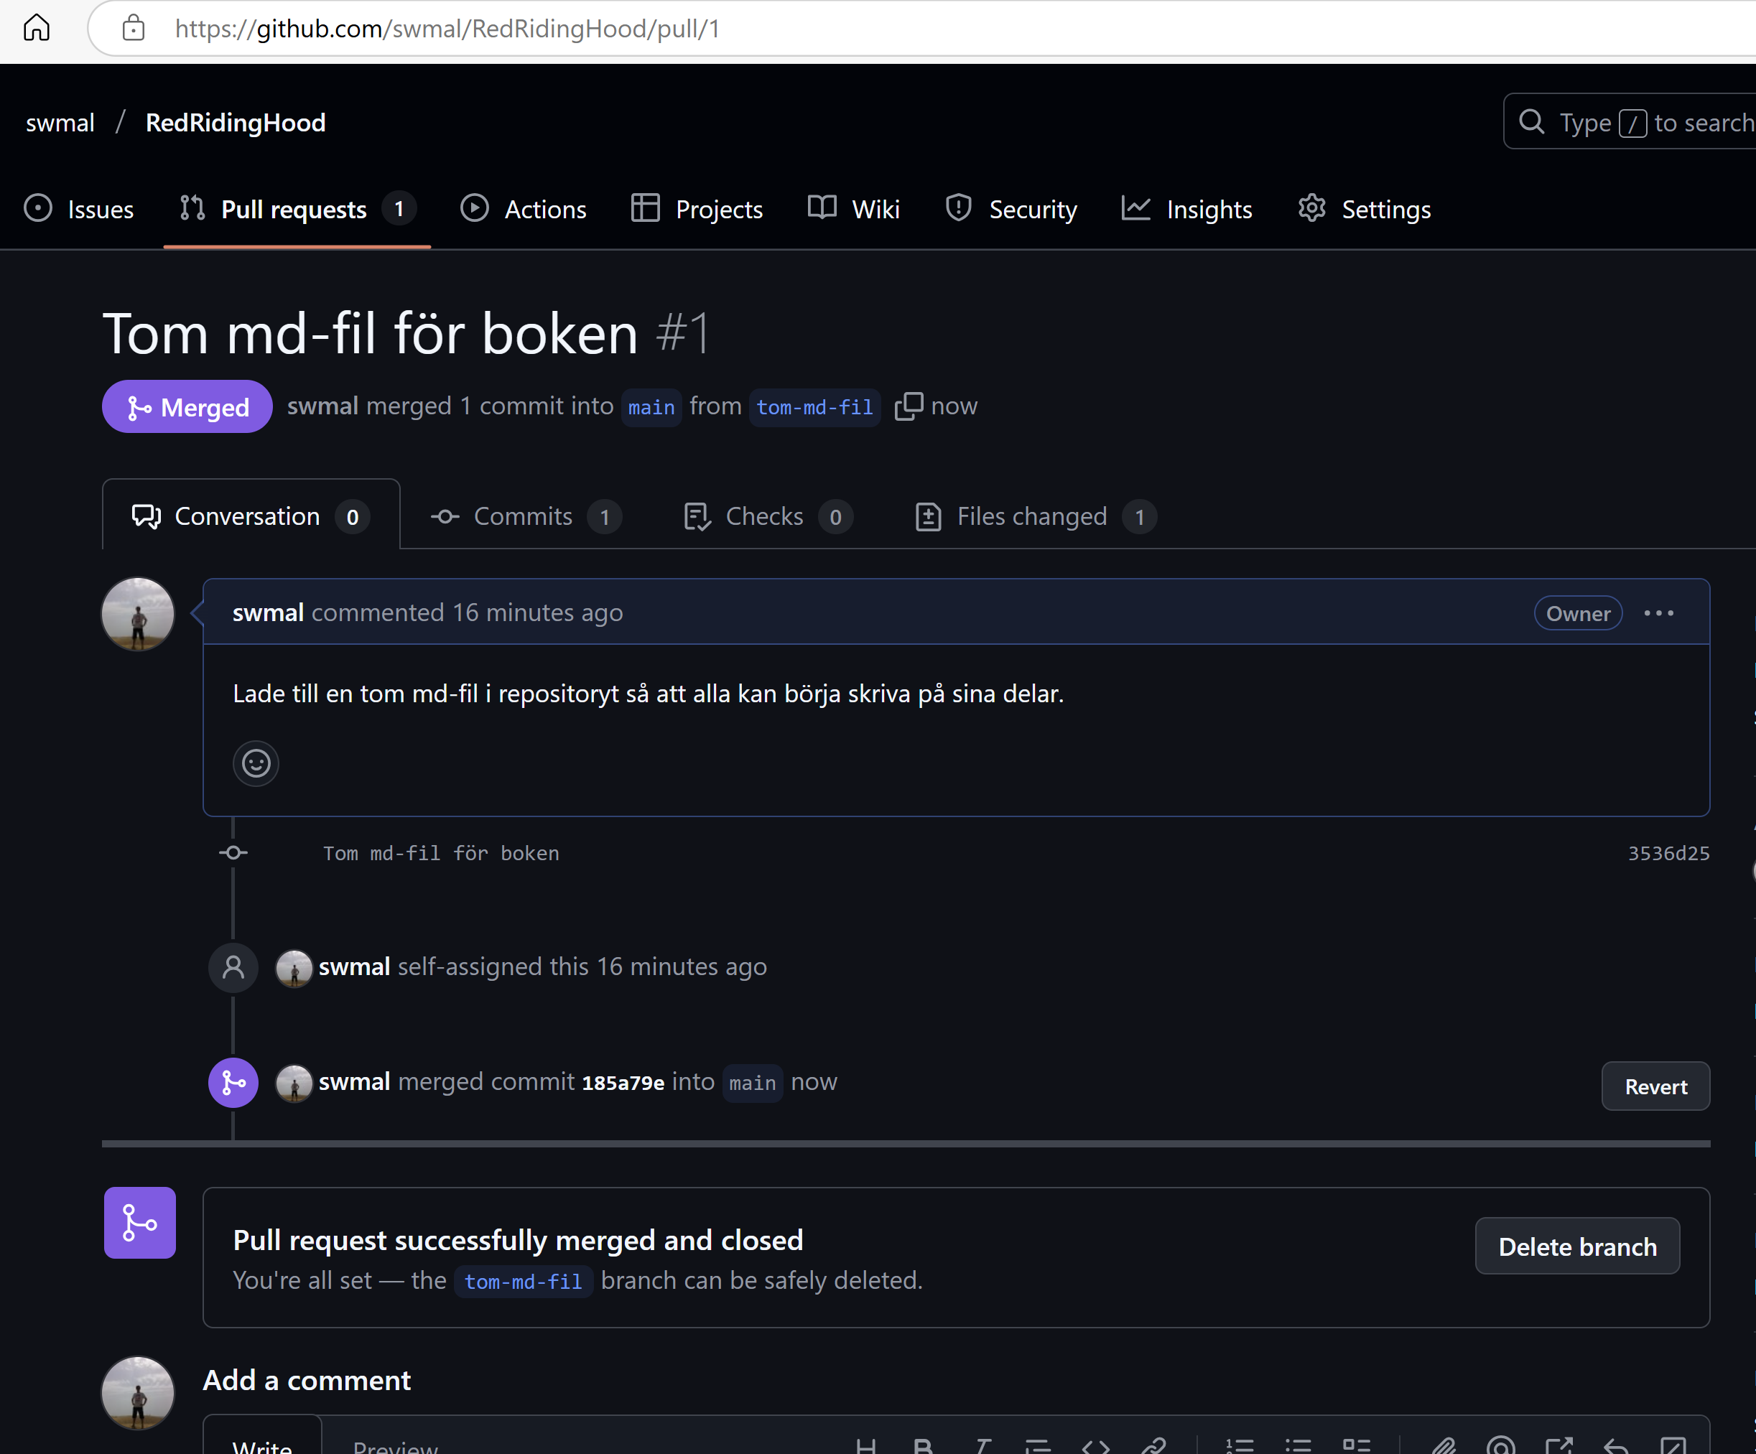
Vår PR är nu godkänd och ”inmergad” i main
Vi kan nu ”deleta” vår branch, eftersom den inte behövs mer!

Slide 40
Att arbeta i olika brancher samtidigt
Merge och Merge conflicts

Slide 41
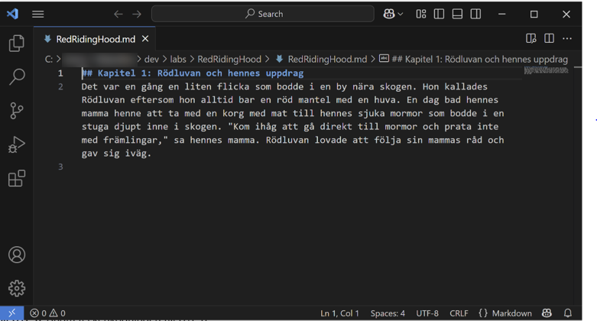
Kalle: kapitel 1
Kalle skapar en branch som heter kapitel-1.
> git checkout –b kapitel-1
När han skrivit klart kapitlet gör han följande commit:
> git add .
> git commit –m ”Kapitel 1”
Sedan mergar han in main i sin branch, pushar upp den till Github och skapar en Pull Request mot main.
Pelle godkänner Kalles PR och mergar in den i main.

Slide 42
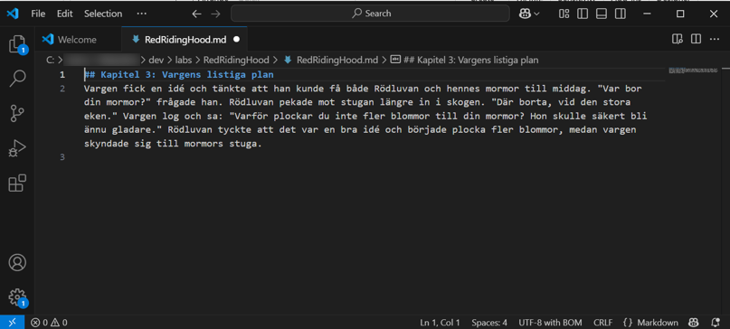
Lisa: kapitel 3
Samtidigt som Kalle börjar med kapitel 1 börjar Lisa med kapitel 3:
> git checkout –b kapitel-3
När hon skrivit klart kapitlet gör hon följande commit:
> git add .
> git commit –m ”Kapitel 3”
Därefter går Lisa till main och kör git pull. Sedan går hon tillbaka till kapitel-3 och försöker merga in main
Men nu får hon en merge konflikt!

Slide 43
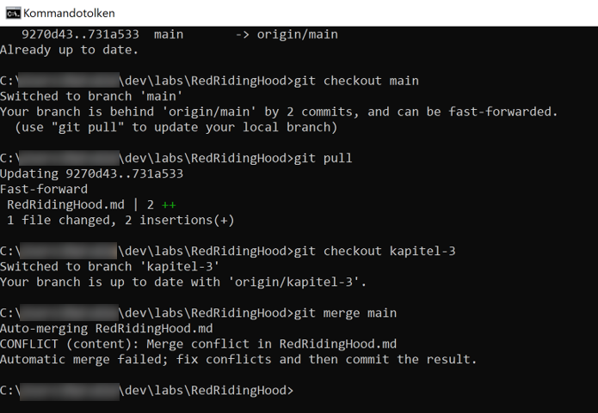
Low and behold!
En merge-konflikt!

Slide 44
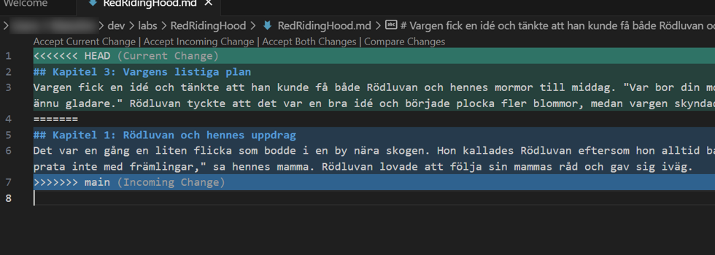
RedRidingHood.md ser nu ut så här

Slide 45
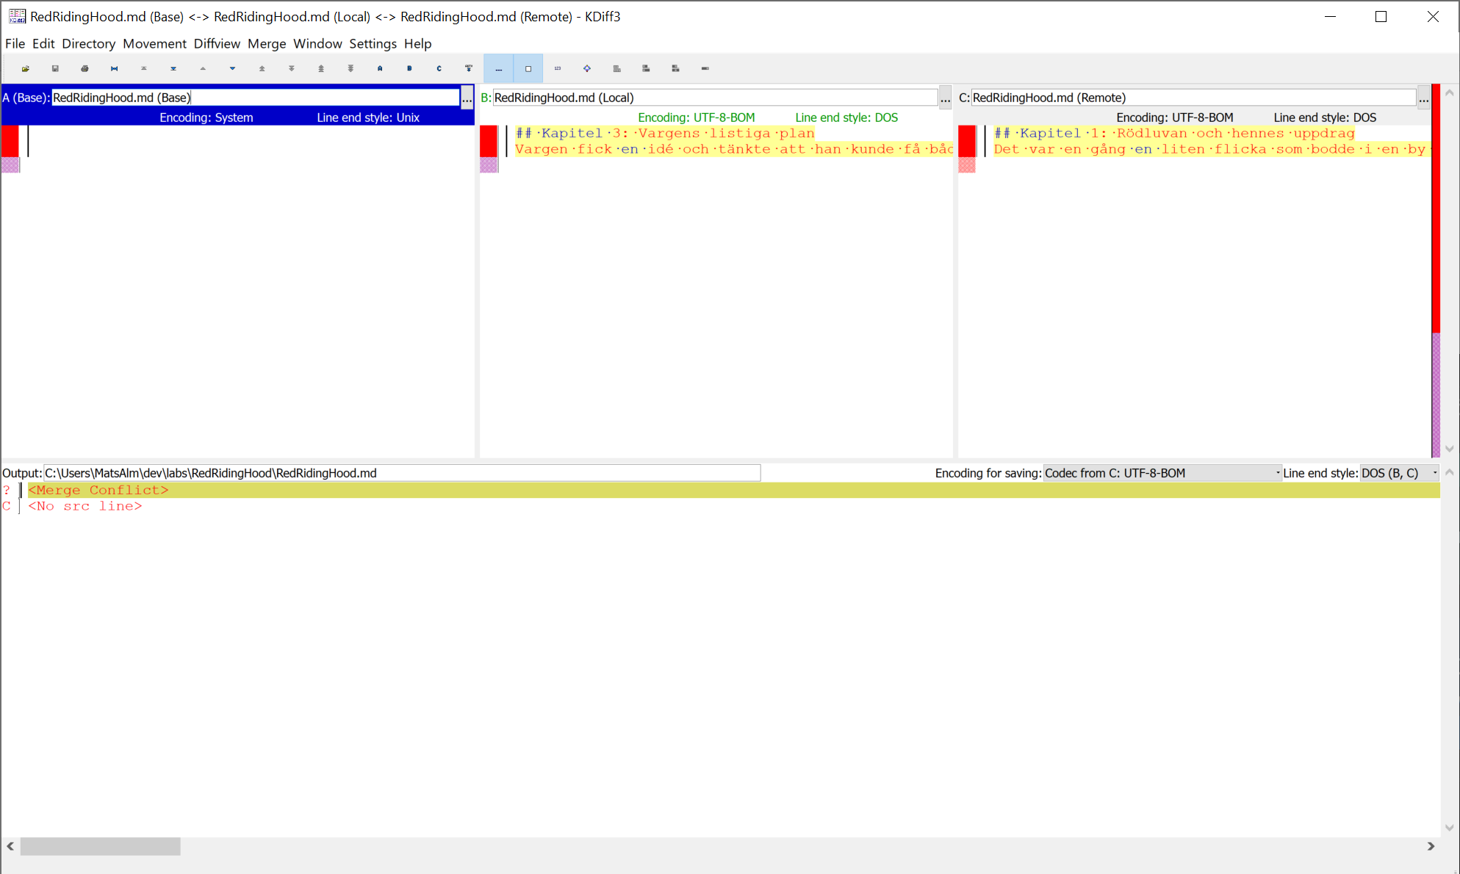
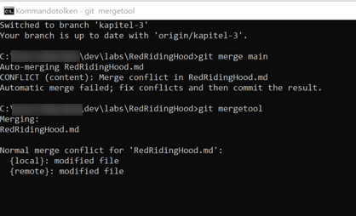
Använd mergetool

Slide 46
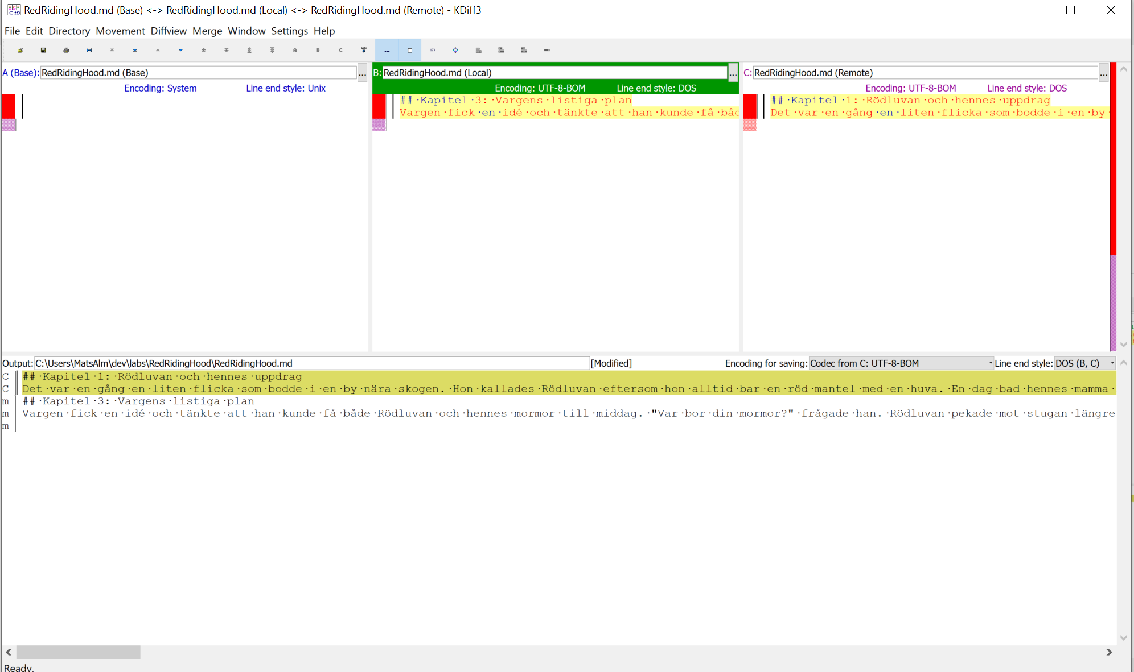
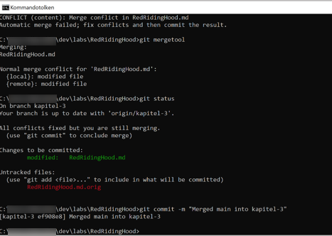
Merga manuellt i mergetool (kdiff)
Local (kapitel-3)
Remote (kapitel-1)
Spara/stäng!
Slutresultat i den nedre delen

Slide 47
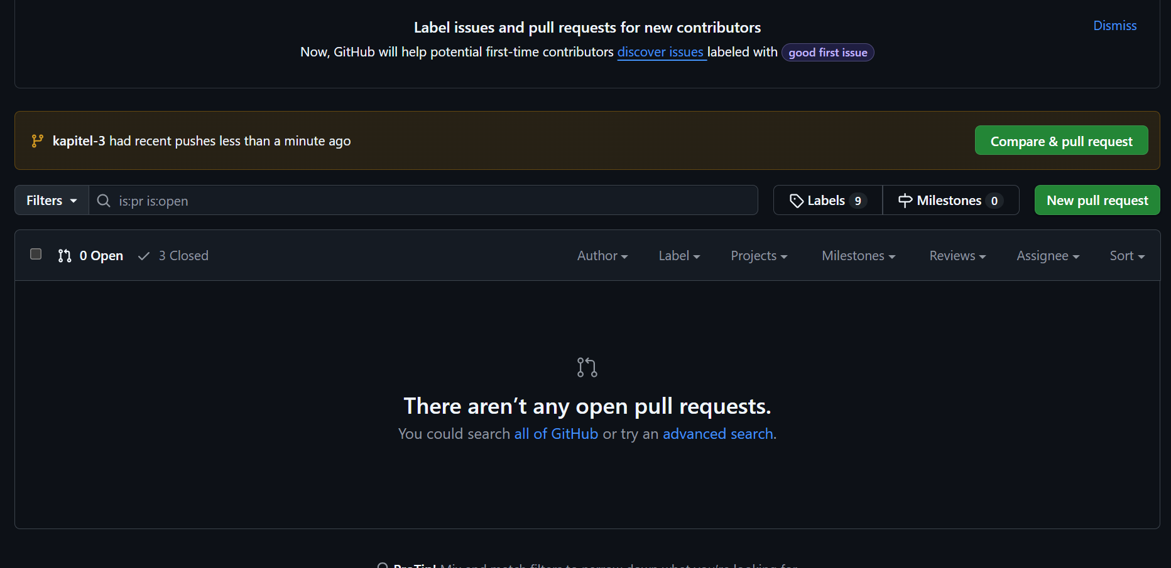
Pusha kapitel-3 till github och gör PR!

Slide 48
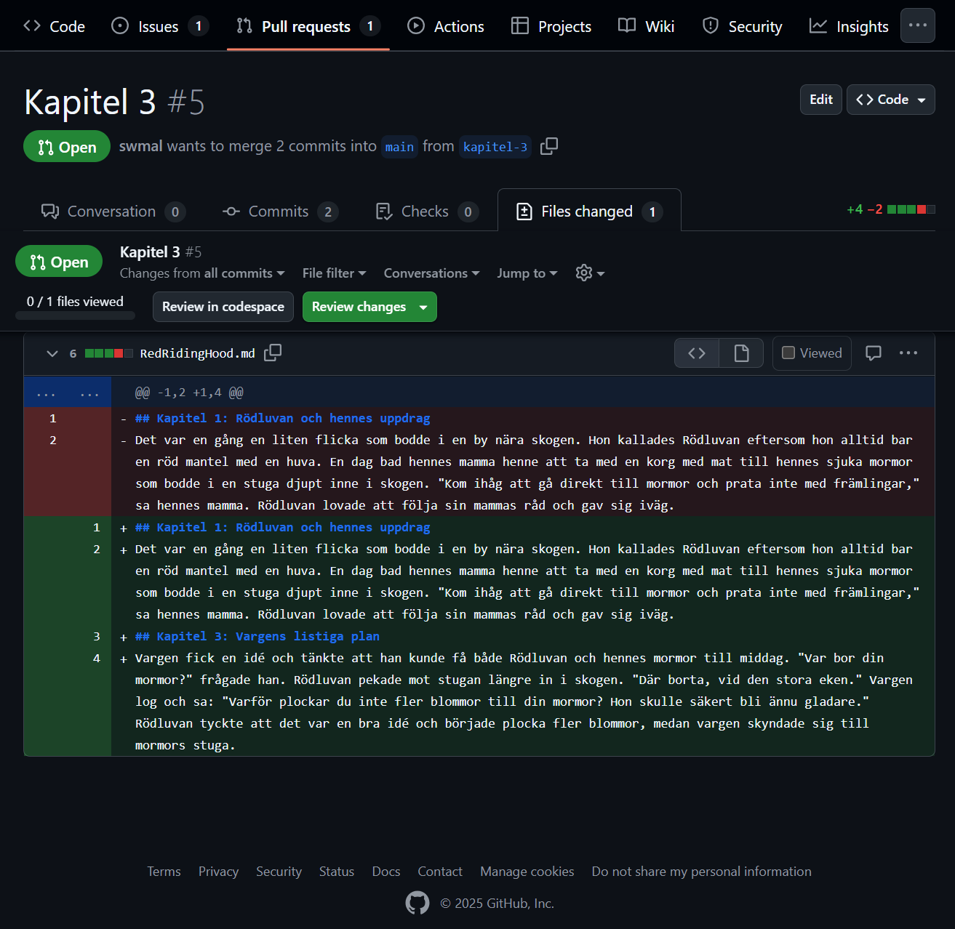
Pull Request för kapitel 3
I Pull Requesten kan man se tidigare version (röd) jämfört med den nya versionen (grön).

Slide 49
Avslutning
Sammanfattning av genomgången

Slide 50
Sammanfattning
Vi har gått igenom:
Git – installation, användning, koppla ihop med Github
Github – sätta upp ett repo, bjuda in andra, Pull Requests
Hur man jobbar med brancher
Hur man jobbar med merge/merge-konflikter

Slide 51
Sammanfattning, forts.
Exempel på fördjupningsområden:
Githubs API/Webhooks – koda/scripta mot Github (repositories, commits, issues, pull requests, etc).
Github Actions - skapa automatiska flöden med CI/CD, t ex trigga ett build/deploy när en PR godkänts.
Github Projects – skapa agila tavlor med swimlanes/user stories, sätt upp milestones.

Slide 52
Tack för mig!
Besök gärna https://github.com/epplussoftware/epplus och se hur vi jobbar med github.

Slide 53
Kapitel 1: Rödluvan och hennes uppdrag
Det var en gång en liten flicka som bodde i en by nära skogen. Hon kallades Rödluvan eftersom hon alltid bar en röd mantel med en huva. En dag bad hennes mamma henne att ta med en korg med mat till hennes sjuka mormor som bodde i en stuga djupt inne i skogen. "Kom ihåg att gå direkt till mormor och prata inte med främlingar," sa hennes mamma. Rödluvan lovade att följa sin mammas råd och gav sig iväg.
Kapitel 2: Mötet med vargen
Rödluvan gick genom skogen och njöt av den friska luften och fågelsången. Hon plockade blommor längs vägen och tänkte på hur glad hennes mormor skulle bli när hon fick se dem. Plötsligt dök en stor, elak varg upp framför henne. "Vart är du på väg, lilla flicka?" frågade vargen med en len röst. Rödluvan, som glömt sin mammas varning, svarade artigt: "Jag ska till min mormors stuga för att ge henne mat och blommor."
Kapitel 3: Vargens listiga plan
Vargen fick en idé och tänkte att han kunde få både Rödluvan och hennes mormor till middag. "Var bor din mormor?" frågade han. Rödluvan pekade mot stugan längre in i skogen. "Där borta, vid den stora eken." Vargen log och sa: "Varför plockar du inte fler blommor till din mormor? Hon skulle säkert bli ännu gladare." Rödluvan tyckte att det var en bra idé och började plocka fler blommor, medan vargen skyndade sig till mormors stuga.
Kapitel 4: Vargen i mormors stuga
När vargen kom fram till stugan knackade han på dörren. "Vem är det?" frågade mormor. "Det är jag, Rödluvan," svarade vargen och försökte låta som en liten flicka. Mormor, som var sjuk och svag, bad honom komma in. Vargen rusade in och åt upp mormor på ett ögonblick. Sedan tog han på sig hennes nattlinne och mössa och lade sig i sängen för att vänta på Rödluvan.
Kapitel 5: Rödluvan anländer
Rödluvan kom snart fram till stugan med sin korg full av mat och blommor. Hon knackade på dörren och hörde en raspig röst säga: "Kom in, mitt barn." När hon gick in märkte hon att något var konstigt med mormor. "Mormor, varför har du så stora ögon?" frågade hon. "För att bättre kunna se dig, mitt barn," svarade vargen. "Mormor, varför har du så stora öron?" fortsatte Rödluvan. "För att bättre kunna höra dig, mitt barn," svarade vargen. "Mormor, varför har du så stora tänder?" frågade Rödluvan till sist. "För att bättre kunna äta dig!" röt vargen och hoppade upp ur sängen.
Kapitel 6: Räddningen
Rödluvan skrek och försökte fly, men vargen var snabb och fångade henne. Just då hörde en jägare som var i närheten hennes skrik och rusade till stugan. Han såg vad som hände och sköt vargen med sitt gevär. Jägaren skar upp vargens mage och ut hoppade mormor, levande men skakad. Rödluvan och hennes mormor tackade jägaren för att han räddat dem. De återvände hem tillsammans och Rödluvan lovade att alltid lyssna på sin mamma och vara försiktig i skogen.
Skapad av ChatGPT: input ”Skriv Rödluvan 6 kapitel, max 500 ord”.

